Slide 1

Recommender system basato
su clustering effettuato mediante
algoritmo K-Means su un dataset di libri
Studenti: D'Oria Giuseppe De cillis Tommaso Intini Vito A.A. 2018-2019 Docente: Nicola Fanizzi

Slide 2
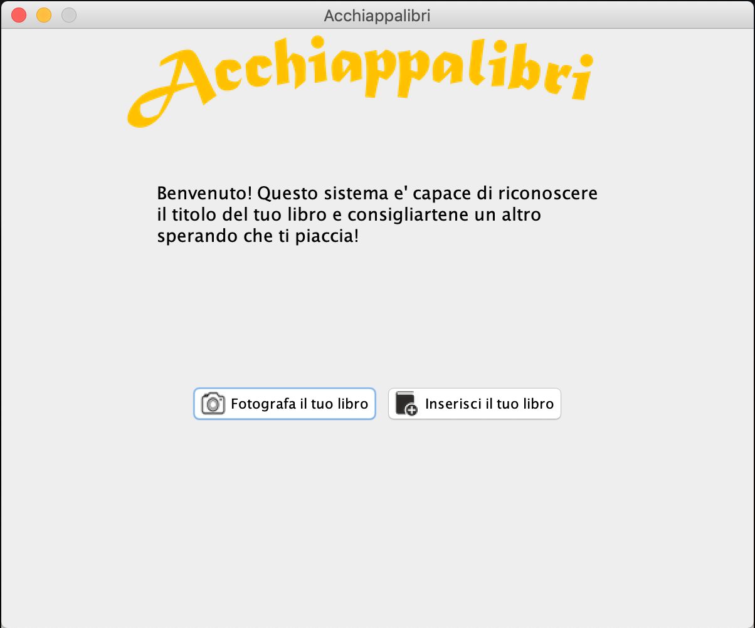
HOME PAGE
La schermata di apertura del sistema permette all'utente di scegliere se inserire un nuovo libro, o selezionare un'immagine di un libro già presente nel dataset.

Slide 3
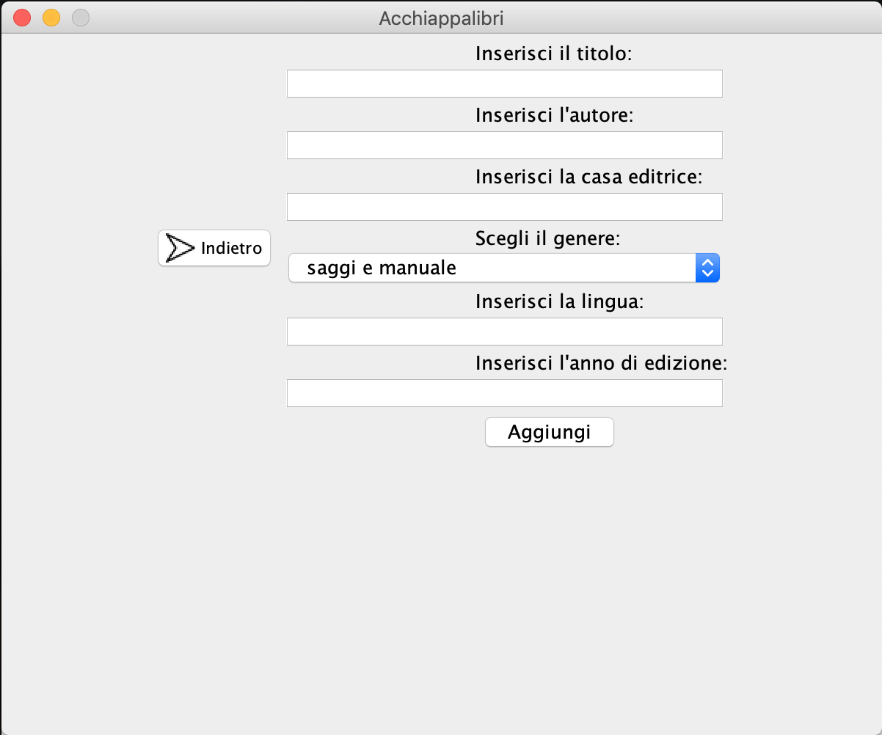
INSERISCI IL TUO LIBRO
Nel caso si decida di inserire un nuovo libro nel dataset, verrà richiesto di specificare i seguenti campi:
Titolo
Autore
Casa editrice
Genere
Lingua
Anno di edizione

Slide 4
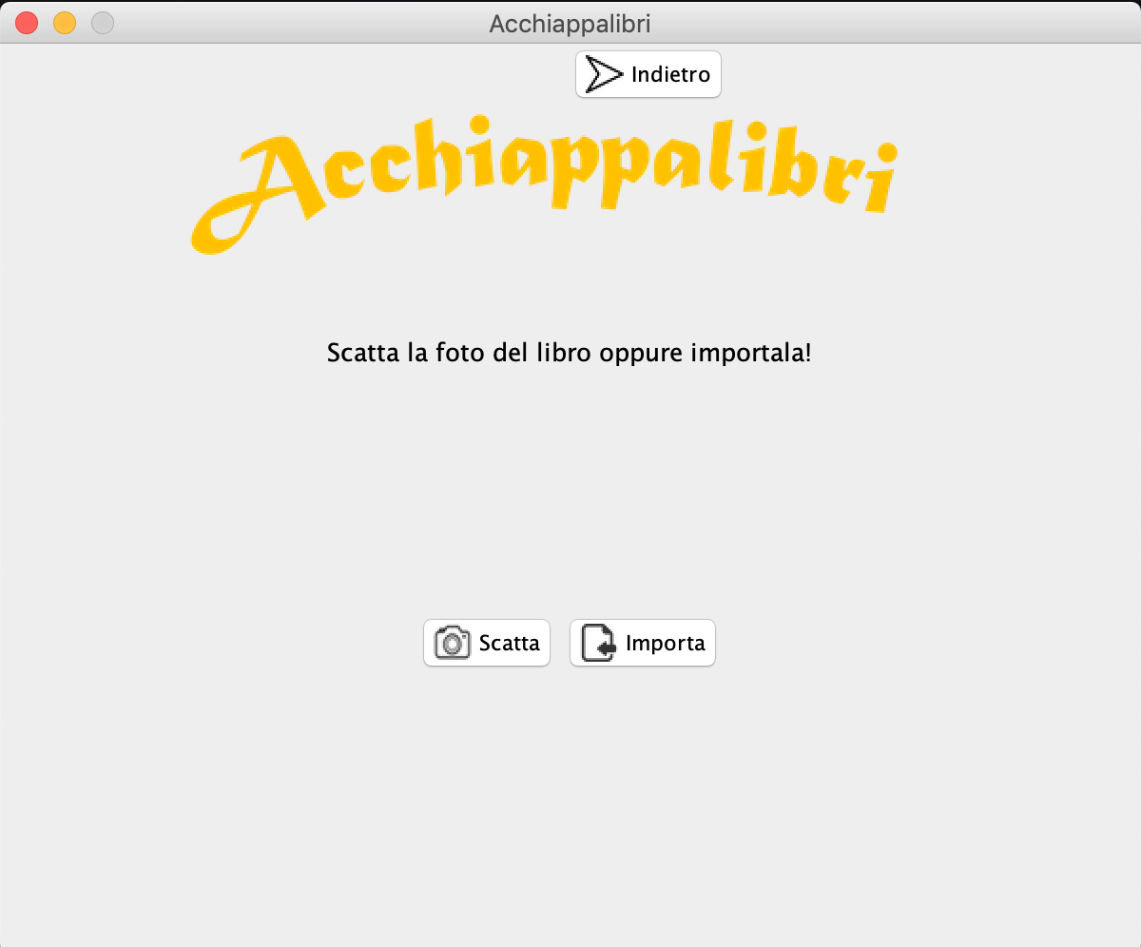
FOTOGRAFA IL TUO LIBRO
Scegliendo di fotografare la copertina del libro, sarà possibile poi decidere se importarne una già presente o scattarne una nuova.

Slide 5
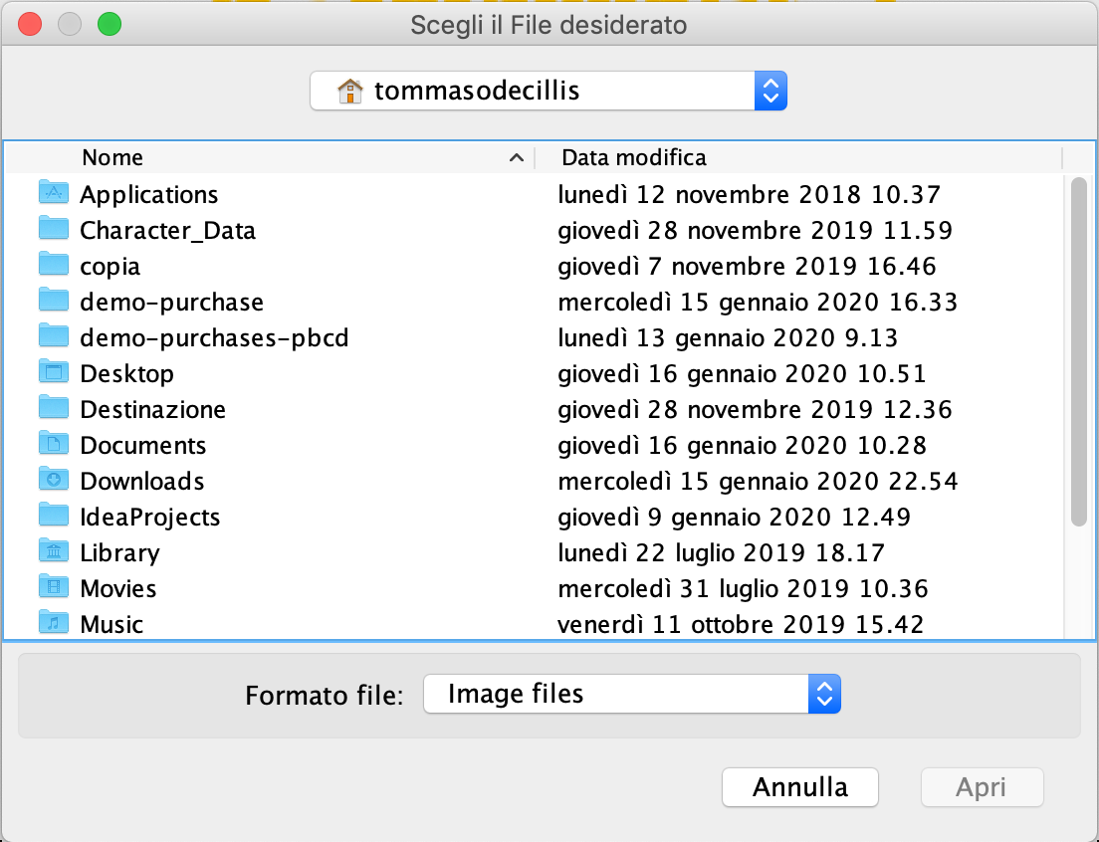
IMPORTA
Scegliendo di importare un'immagine già presente, è possibile navigare attraverso le directory di sistema al fine di trovare l'immagine desiderata

Slide 6
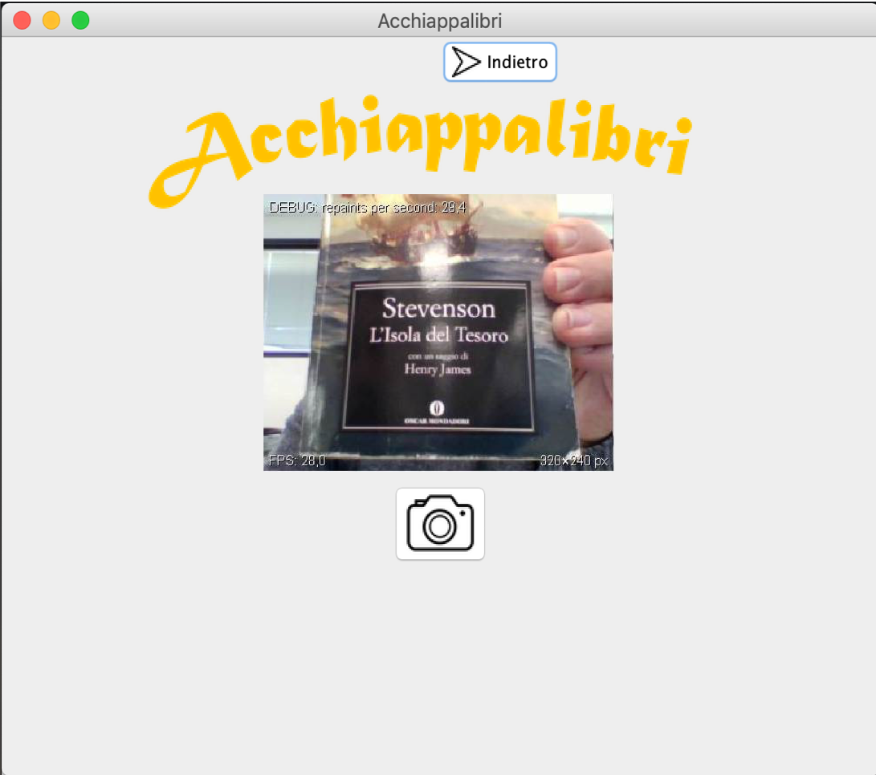
FOTOGRAFA
Premendo il pulsante Scatta, si sceglie di fotografare la copertina, e basterà inquadrarla.

Slide 7
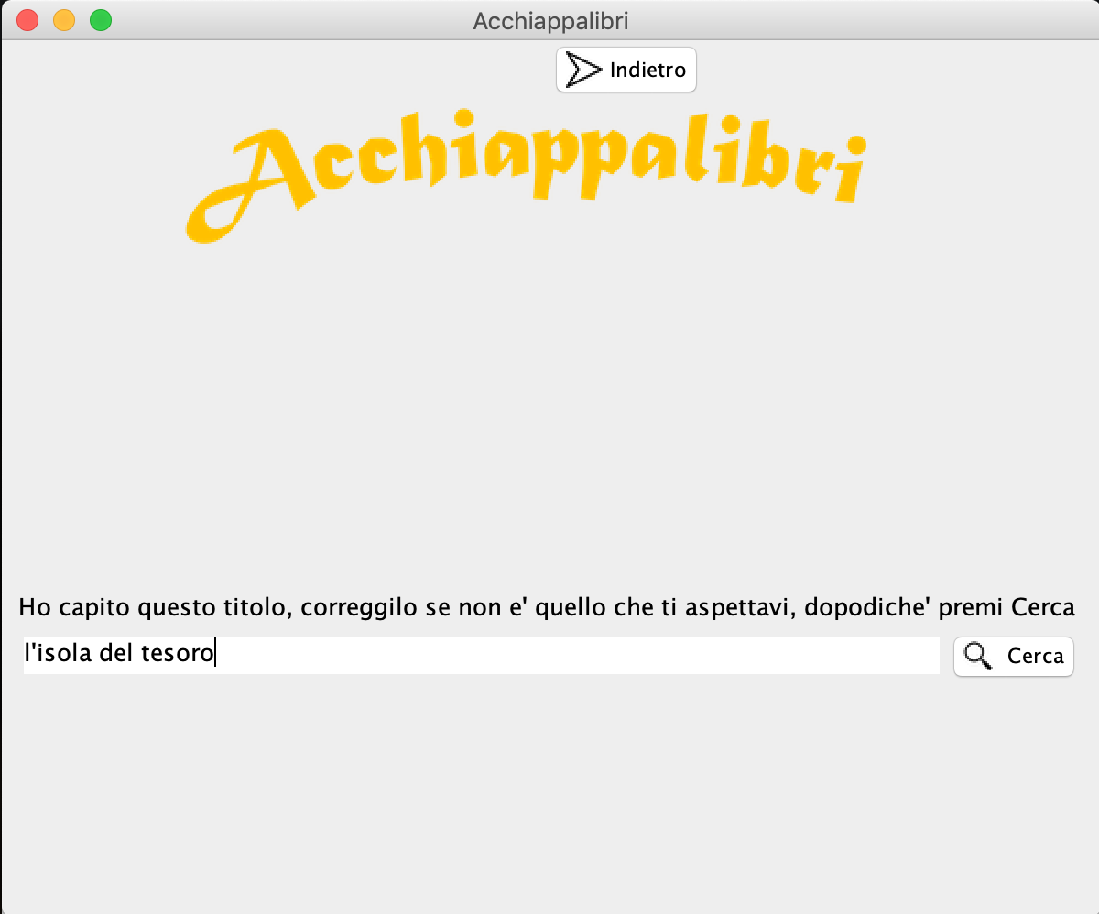
CORREZIONE
Dopo aver scelto l'immagine, il sistema tenta di riconoscere il titolo del libro.
Se il riconoscimento risulta fallimentare è possibile correggere il risultato.

Slide 8
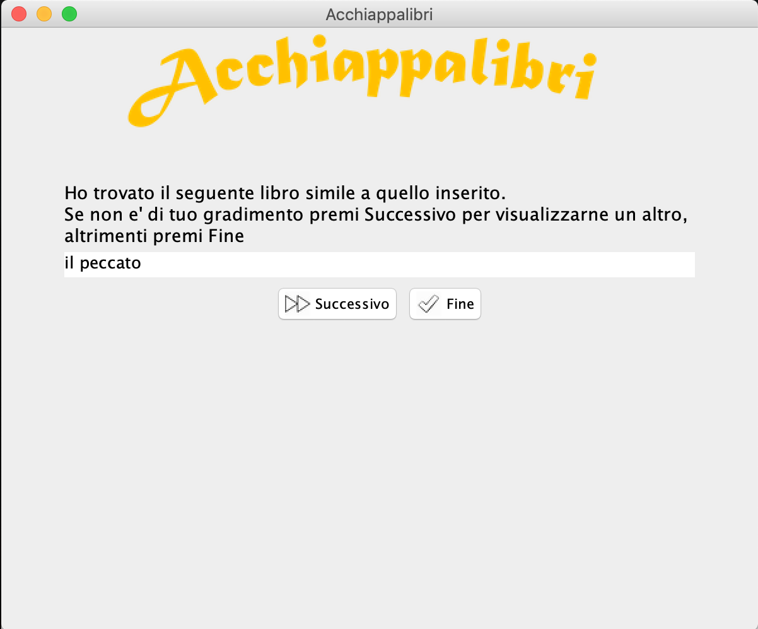
LIBRI SUGGERITI
Dopo aver inserito correttamente il titolo, il sistema troverà i libri più simili da consigliare.
Si potrà scegliere di scorrere nella lista di questi ultimi, o di terminare e scegliere un nuovo libro.

